Slide 1

Муниципальное бюджетное дошкольное образовательное учреждение
Городского округа Королев Московской области
«Детский сад комбинированного вида № 14«Светлячок»
(МБДОУ «Детский сад №14»)
141071, г.о. Королёв
Ул. Садовая д.4а 8 (495) 515-01-90
Тауматроп
Волшебная игра — иллюзия
Подготовили воспитатели:
Бондаренко Е.В
Попова В.С

Slide 2

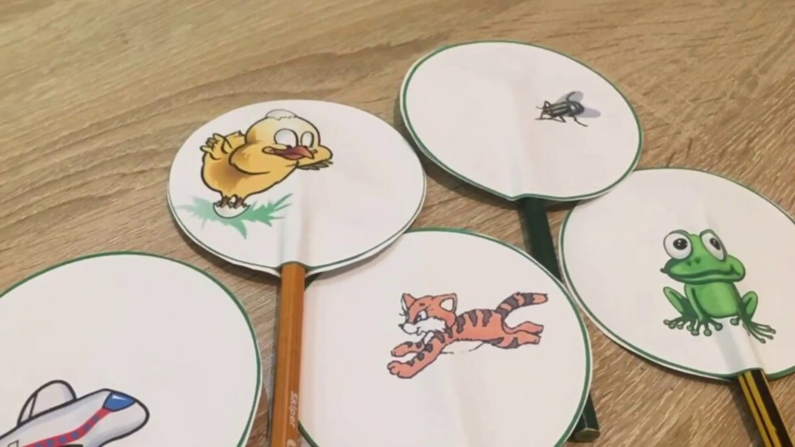

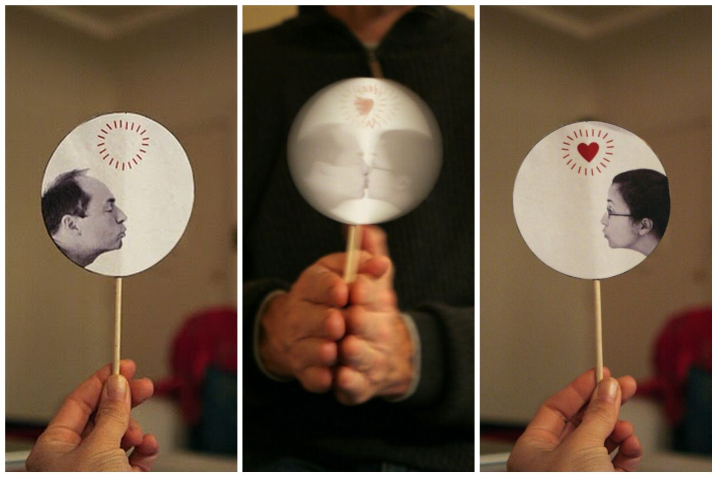

Slide 3
Главным эффектом была оптическая иллюзия, создаваемая от вращения диска вокруг оси, что дало игрушке необычное название.
Тауматроп в переводе с греческого значит
"thauma" — чудо, "tropos" — вращение…
Чудовертушки тауматропы были особо популярны в Викторианскую эпоху. Массово продавались наборы тауматропов, состоящие из десяти и более композиций на разные тематики, которыми дети любили друг перед другом хвастать и даже обменивались между собой.

Slide 4
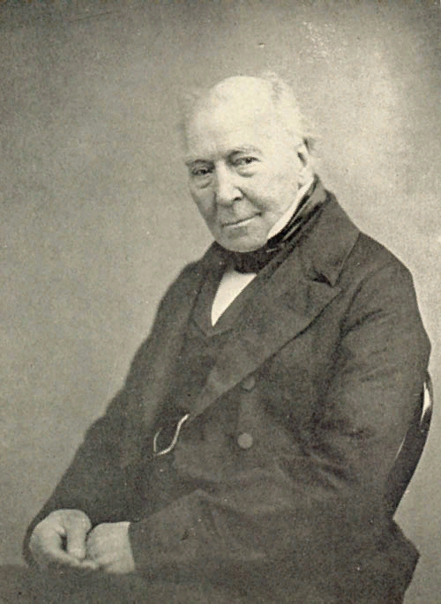
В 1825 Генри Фиттон (англ. William Henry Fitton) превратил его в детскую игрушку, получившую имя тауматроп.
Уильям
Генри Фиттон

Slide 5
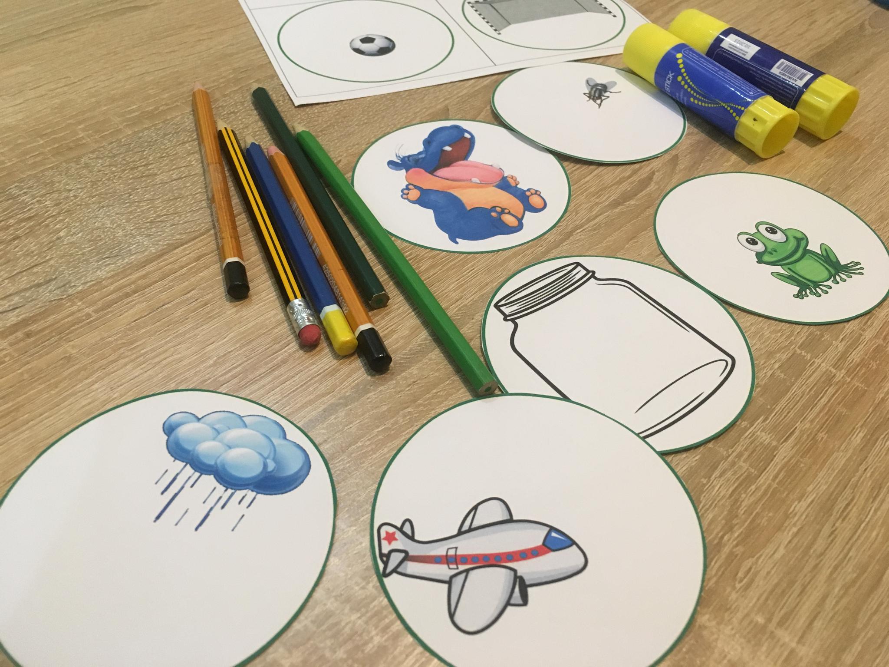
Что нужно для изготовления:
Шаблоны можно найти в свободном доступе в интернете
Длинная деревянная шпажка
Двусторонний скотч или клей
Ножницы.

Slide 6
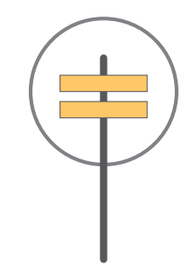
Процесс изготовления:
Выбери и вырежи две картинки – две будущие стороны тауматропа
Отрежь две полоски скотча (Двухсторонний скотч или клей)
Положи палочку на белую сторону так, чтобы низ палочки совпадал с точкой на кружке
Наклей сверху второй кружок, чтобы низ палочки совпадал с точкой на кружке
Быстро вращай палочку, катая ее между ладоней – возникает иллюзия совмещения картинок.

Slide 7
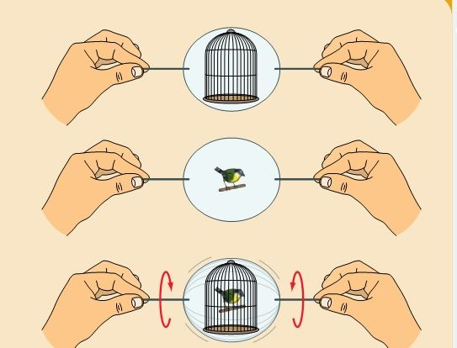
Второй вариант Тауматропа
На одной стороне белого картонного кружка нарисуем клетку.
Теперь переворачиваем кружок на другую сторону, следим, чтобы клетка (с другой стороны кружка) оказалась перевернутой вверх ногами. Рисуем посередине кружка птичку.
3. Шилом или толстой иглой прокалываем в картонном кружке отверстия с двух противоположных сторон.
4. Продеваем в дырочки веревочки или резинку. Тауматроп готов, осталось только раскрутить.

Slide 8
Спасибо за внимание!

